Slide 1
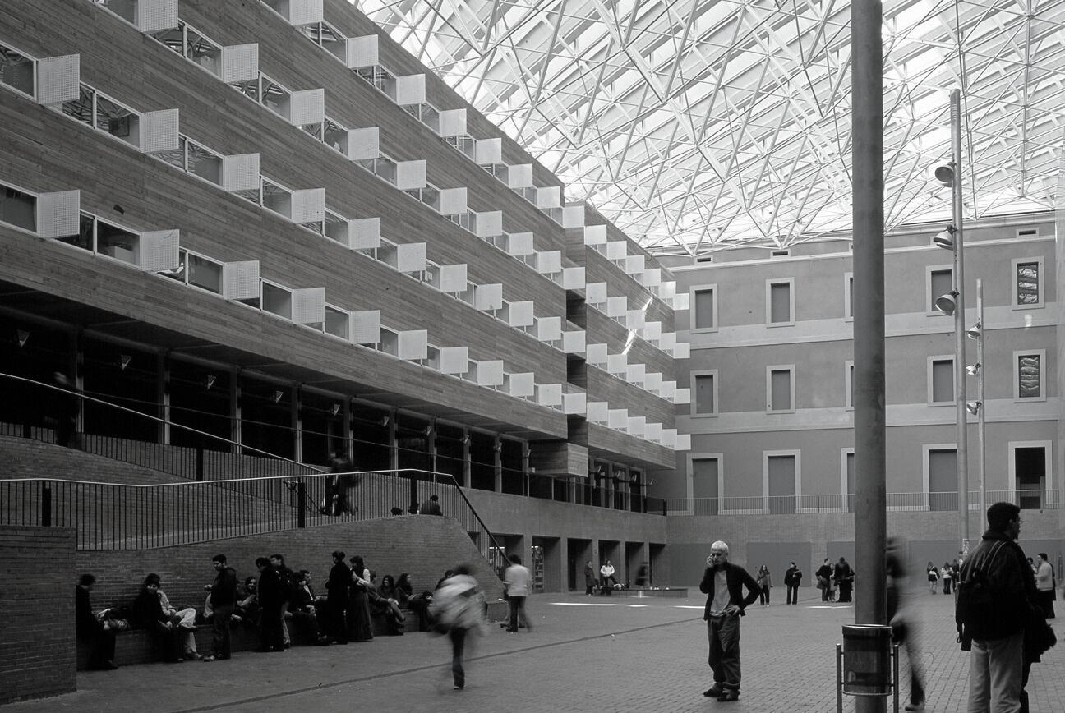


Servei de Carreres Professionals
Pràctiques
Orientació professional
Activitats grupals

Slide 2
Pràctiques
Què cal saber...

Slide 3

Què cal saber?
MATRÍCULA
PROJECTE FORMATIU
En un ensenyament oficial. No es podrà sol·licitar el títol.
Activitats relacionades amb els estudis.
ON FER-LES
TUTOR ACADÈMIC I TUTOR A L’ENTITAT
Empreses, institucions i entitats públiques nacionals i internacionals.
CONVENIS SIMULTANIS
1. Màxim 800 h/curs, 8 h/dia i 40 h/set.
2. No interfereixi les obligacions acadèmiques.
COM TROBAR-LES
Taulers d’ofertes de CAMPUS TREBALL
Proactivament
AJUT A L’ESTUDI
El Consell Social estableix un ajut mínim de 6,30 € b/h.
Excepció: pràctiques curriculars
MÀXIM 800 HORES PER CURS ACADÈMIC
Curriculars (250-400 h)
Extracurriculars (fins a 800h sumant curriculars i extracurriculars)
QUAN PUC COMENÇAR
Quan s’hagi validat i estigui en procés de signatura.

Slide 4
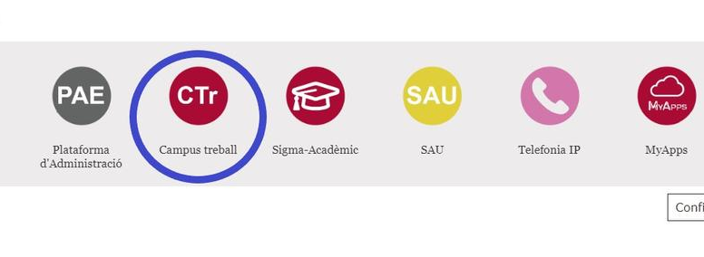
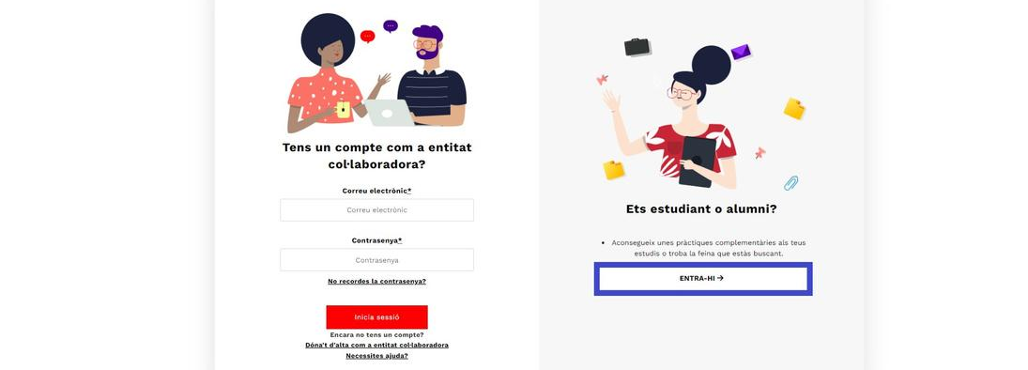
Accés a Campus Treball
Dues opcions:
1. Des de Campus Global
2. Des de l’URL http://campustreball.upf.edu/

Slide 5


Dins de Campus Treball...
1
COMPLETA EL TEU CURRÍCULUM
TAULERS DE L’ÀMBIT
COMUNICACIÓ
A través de l'opció “El meu perfil” podràs personalitzar les teves candidatures afegint tantes versions com desitgis del teu CV i de la carta de presentació.
COMUNICACIÓ
MÀRQUETING I VENDES
GESTIÓ CULTURAL, SERVEIS
LINGÜÍSTICS I EDITORIALS
CONVOCATÒRIES MAEC
PRÀCTIQUES A UNITATS I SERVEIS DE LA UPF
Dades errònies? Fes un CAU
2
INSCRIU-TE ALS TAULERS
Clica a l’opció “Taulers d’ofertes” i inscriu-te als que més t’interessin.
3
INSCRIU-TE A LES OFERTES
BORSA DE TREBALL
Per visualitzar les ofertes cal clicar l’opció “Anar al llistat d’ofertes” que trobaràs dins de cada tauler.
ℹ Ofertes “Exclusiu Pràcticum COM-PUB”

Slide 6





Com gestiono el conveni?
PRÀCTICA VALIDADA
TROBO
PRÀCTIQUES
SOL·LICITUD DE LA PRÀCTICA
PRÀCTICA
EN TRÀMIT
He trobat pràctiques pel meu compte.
L’entitat ha d’iniciar el tràmit:
  Es registra a CT
  Sol·licita la pràctica
1. ENTITAT I ESTUDIANT
Afegir dades
2. SCP
Revisar pràctica
3. VALIDACIÓ
  Entitat i estudiant
  Facultat
  Tutor/a acadèmic
Es poden iniciar les pràctiques.
  Descarregar conveni en PDF.
  Signatura amb certificat digital.
Enviar documentació
M’han seleccionat a través d’una oferta de Campus Treball.
L’entitat sol·licita la pràctica des de l’oferta.
A través de Campus Treball podreu seguir en tot moment l’estat de gestió de la pràctica.
Rebreu les notificacions de CT al correu de la UPF.

Slide 7

Recorda...
SIGNAR CONVENI
CONTACTAR / INFORMAR A SCP
  El primer dia de pràctiques.
  Pots sol·licitar el CERTIFICAT DIGITAL al PIE.
  Enviar conveni signat a SCP.
  Canvis en les condicions de les pràctiques (hores totals, horaris, tutor, etc.).
  Rescissió del conveni.
  Extensió del conveni.
  Incompliment de les condicions pactades amb l’entitat.
  Dubtes i consultes relatives a la gestió del conveni de pràctiques.
Contacte per correu electrònic o a través de Campus Treball (notes de la pràctica)
ENQUESTES
  ENQUESTES DE SEGUIMENT
5 setmanes després d’iniciar les pràctiques.
  ENQUESTES D’AVALUACIÓ FINAL
En finalitzar el període curricular o l’estada, en les
extracurriculars.
És IMPRESCINDIBLE que el tutor/a de l’entitat
respongui les enquestes.
Tots els resultats són confidencials.

Slide 8

On faig la consulta?
CONTACTA AMB
UGA / Secretaria de la Facultat
CONTACTA AMB
Tutor acadèmic
  Matrícula d’assignatures i/o modificació de matrícula.
  Consulta sobre l’estat de progressió acadèmica.
CONTACTE > CAU
  Memòria de pràctiques (quan i com presentar-la).
  Avaluació de l’assignatura de Pràctiques.
CONTACTE > CORREU ELECTRÒNIC

Slide 9
Seguretat Social
Alta / baixa i cotització. Qui?
Número de la Seguretat Social
  Remunerades: L’entitat que t’acull.
  No-remunerades: La UPF.
  És imprescindible abans d’iniciar l’estada de pràctiques.
  Instruccions per a l'obtenció del NUSS
Com es cotitza?
Incompatibilitats
  Remunerades: cotització per mes.
  No-remunerades: cotització per dia.
  Si ja cotitzes (treballes o altres prestacions) NO alta.
  UPF ha d’informar.
Calendari seguiment de dies
Canvis un cop iniciada l’estada
  Hauràs de confirmar els dies de pràctiques
(només per les N-R).
  No es podrà canviar la tipologia (curriculars o extracurriculars) ni l’ajut a l’estudi (remunerada o no-remunerada) una vegada iniciada la pràctica.
Per a què cotitzo?
Tens més dubtes?
  Per contingències professionals.
  A efectes de jubilació.
  NO per atur.
  Consulta les FAQs a la nostra web.

Slide 10
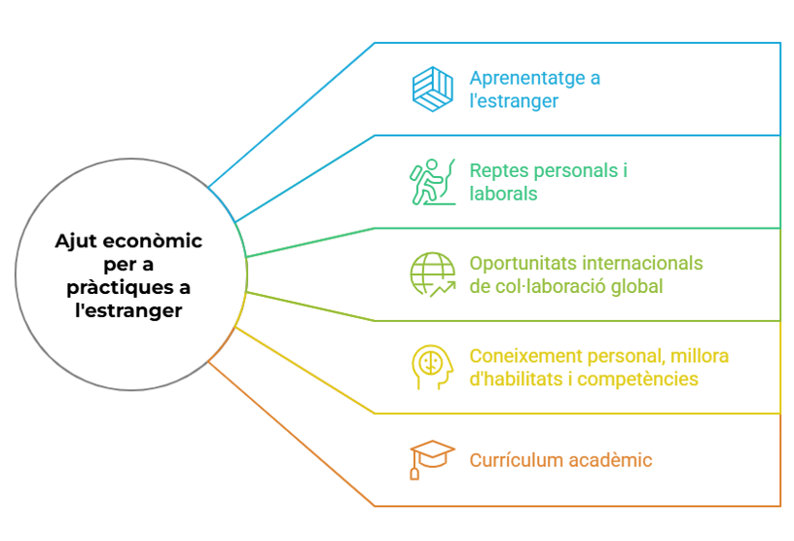

Beques Erasmus+ pràctiques
Valoracions dels estudiants

Slide 11

Beques Erasmus+ pràctiques
CONVOCATÒRIA 2025-2026. Gestiona Carreres Professionals
  40 beques (ajut econòmic) a la mobilitat en pràctiques (Unió Europea).
  Període: Entre l’1 de juny de 2025 i el 31 de juliol de 2026.
  Estada finançada: mínim 2 mesos – màxim 4 mesos.
CALENDARI. Períodes de sol·licitud
  Sol·licitud oberta tot l’any.
  Resolucions mensuals
TRÀMITS
  Sol·licita la beca.
  Tramita la documentació.
Dubtes?
carreres.professionals@upf.edu
upf.edu/web/carreres-professionals/erasmus-practiques

Slide 12
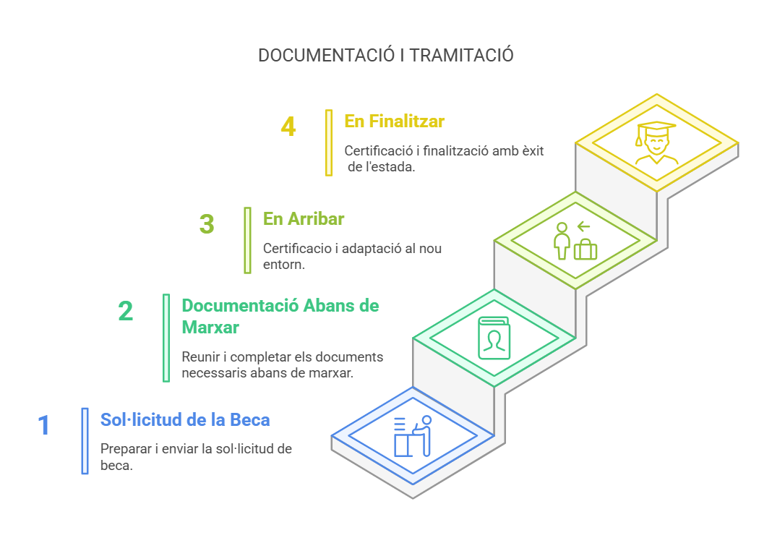
Beques Erasmus+ pràctiques

Slide 13


Programa d’ajuts a les pràctiques - Beques Santander
Convocatòria any 2025
  Adreçada a estudiants de grau o màster de la UPF que hagin realitzat o estiguin realitzant una estada de pràctiques l’any 2025.
  162 ajuts en la primera convocatòria i 100 ajuts en la segona de 500€ cadascun.
  Segona convocatòria a partir del mes de setembre.
Presentació de sol·licituds
  Fins al 26 de maig.
Inscripcions
  A través de la plataforma del Santander Open Academy.
  Informació i enllaços a la web de Carreres Professionals
Dubtes?
carreres.professionals@upf.edu
www.upf.edu/web/carreres-professionals/programa-ajuts-a-les-practiques

Slide 14
Orientació
Professional

Slide 15
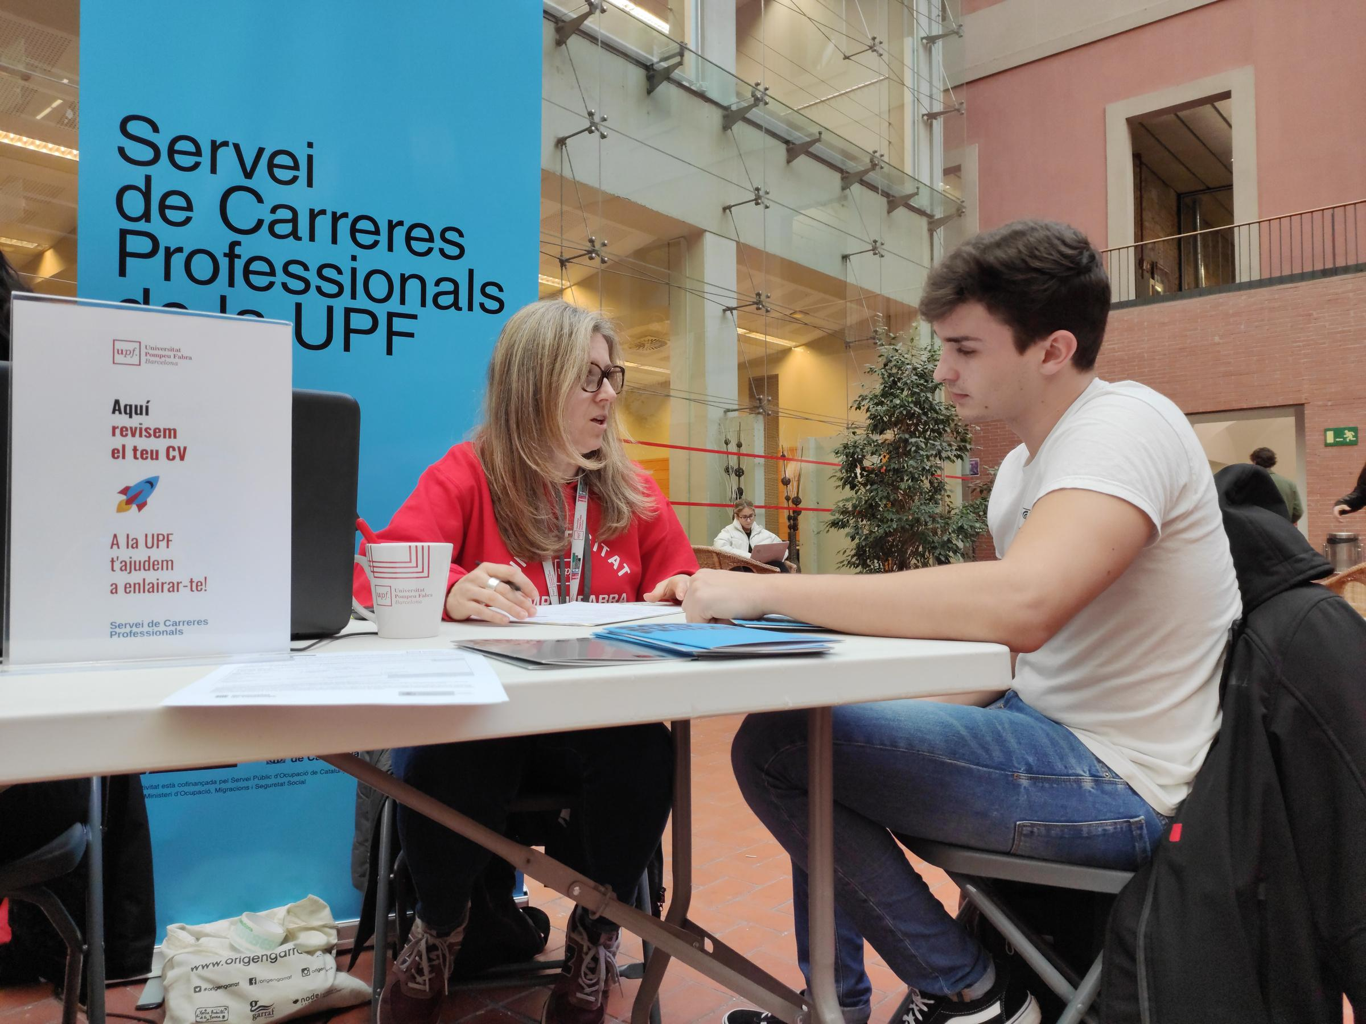
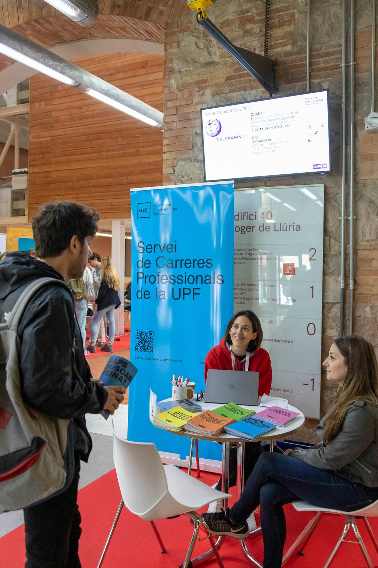
Orientació Professional
CONSTRUEIX EL TEU FUTUR PROFESSIONAL
ATENCIÓ PERSONALITZADA
L’equip d’orientació està format per professionals amb un alt grau de coneixement sobre les tendències, demandes i habilitats més sol·licitades per accedir al mercat laboral.
Et proporcionaran recursos valuosos per assolir l'èxit en el teu camp triat.
A través de les sessions d’orientació professional podràs:
  Definir objectius professionals,
  treballar eines (CV, carta de presentació, LinkedIn…),
  preparar entrevistes,
  i molt més!

Slide 16
Activitats grupals

Slide 17
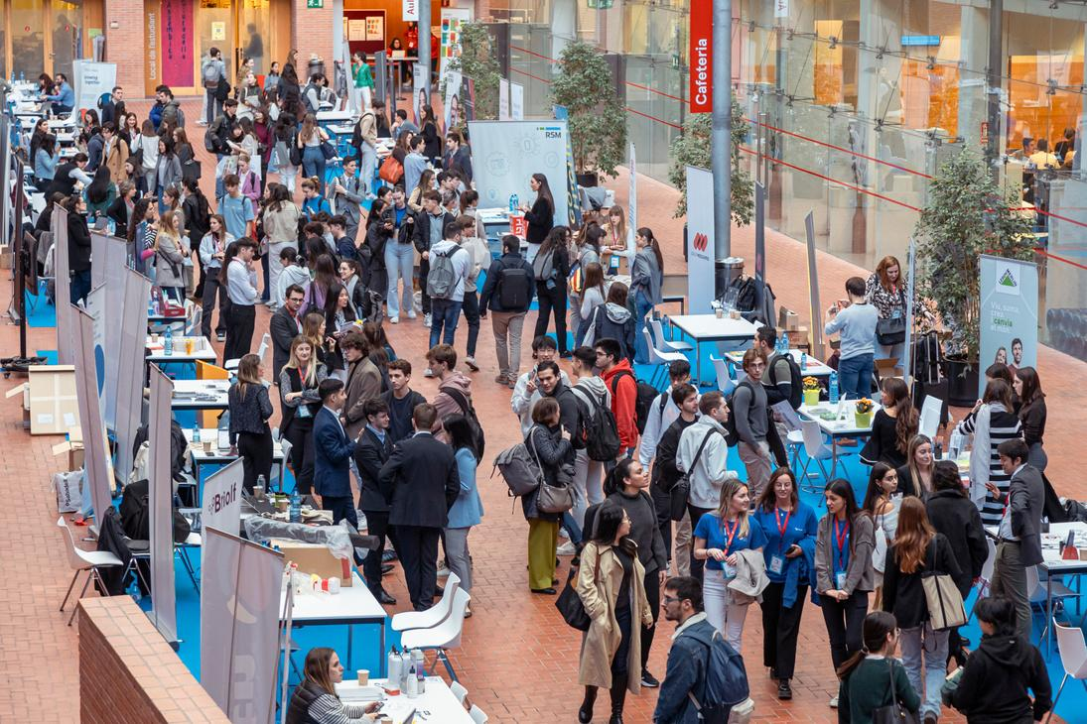
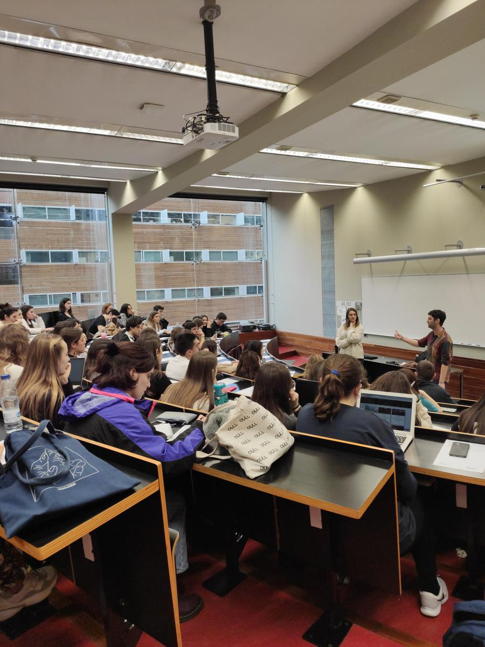

Activitats grupals
ACTIVITATS FORMATIVES GRATUÏTES
Fomenta les teves competències professionals i les habilitats personals, per facilitar l’accés al món professional.
RECONEIXEMENT DE CRÈDITS
Podràs sol·licitar el reconeixement d'entre 1 i 6 crèdits ECTS.
Informa’t, no totes les activitats són susceptibles a ser convalidades!
UPFeina
La fira anual d’ocupació de la UPF té lloc cada novembre. És una oportunitat excel·lent per fer networking amb ocupadors i explorar oportunitats professionals.
Hi participen unes 80 entitats de diferents sectors que ofereixen oportunitats de pràctiques i de feina.

Slide 18

IV Fòrum de Talent en Comunicació
Vine a conèixer a les empreses i institucions del sector de la Comunicació, t’estan esperant amb ofertes reals de pràctiques i/o feina.
1 ABRIL 2025
Auditori
CAMPUS POBLENOU
Cal inscripció prèvia

Slide 19

Informació d’interès
Preguntes Freqüents - Estudiants
Preguntes Freqüents - Empreses
Videotutorial de Campus Treball
Convocatòries
Orientació Professional
Activitats
Web Servei de Carreres Professionals
Informació Erasmus+ Pràctiques

Slide 20

T’ajudem
a enlairar-te!
Segueix-nos a:
@carreresUPF
Contacte:
scp.comunicacio@upf.edu
93 542 24 29
www.upf.edu/web/carreres-professionals

